Slide 1
Brand Identity

Slide 2
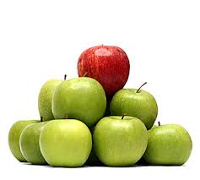
Manfaat Identitas
Identitas berfungsi sebagai pembeda
Sebuah ciri yang khas dan tidak umum
Identitas yang khas akan memudahkan konsumen mengidentifikasi sebuah brand dengan brand lain
Your Brand Must Be Able to Differentiate You From the Other

Slide 3
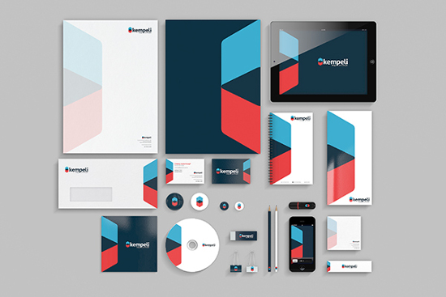
Komponen Identitas Brand
Nama
Logo
Warna
Slogan dan Tagline
Brand ambassador
Karakter
Saluran komunikasi

Slide 4
Nama

Slide 5
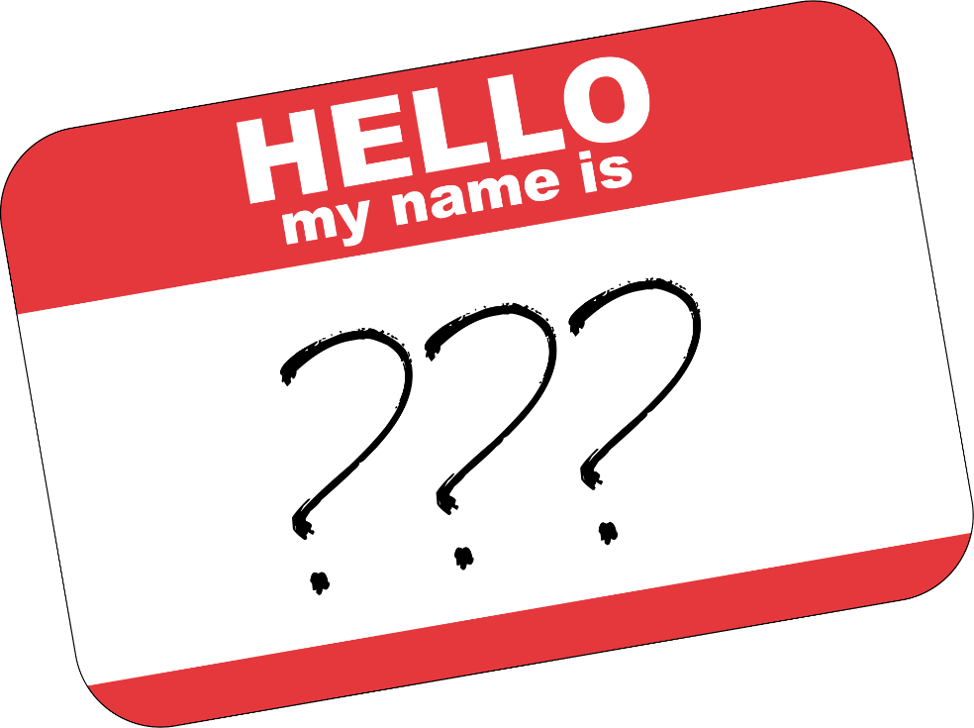
Nama
Pemilihan nama harus ditentukan dengan berbagai pertimbangan
Bisa sekadar nama, atau dengan makna tertentu
Pemberian nama dapat diperoleh dari beberapa unsur (Tjiptono: 2005):
Nama orang
Nama tempat
Nama status
Nama artifisial
Nama dengan asosiasi yang baik
Nama deskriptif
Nama yang mengandung angka (alpha-numeric brand)

Slide 6
Nama Orang (Person-Based Brand Names)

Slide 7
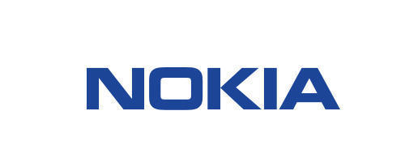
Nama Tempat (Geogaphical Brand Names)

Slide 8
Nama Status (Status Brand Names)

Slide 9
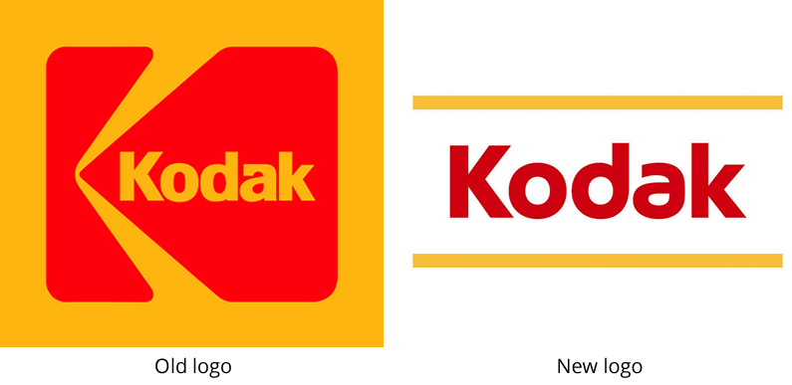
Nama Artifisial (Artificial Brand Names)

Slide 10
Nama Asosiasi yang Baik (Good Association Names)

Slide 11
Nama Deskriptif (Descriptive Names)

Slide 12
Nama Mengandung Unsur Angka (Alpha-Numeric Brand Names)

Slide 13
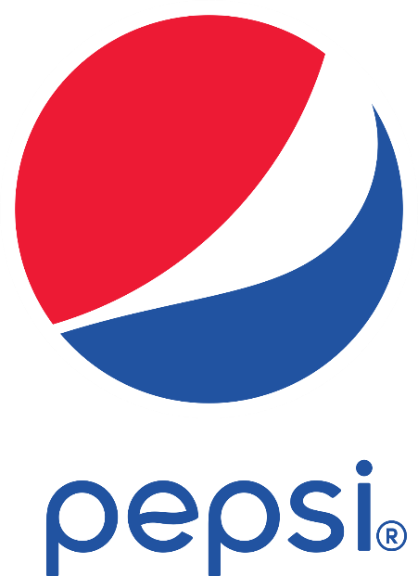
Nama Definitif (Definition Names)
Dsb….

Slide 14
Logo

Slide 15
Name Only Logo

Slide 16
Name Symbol Logo

Slide 17
Initial Letter Logo

Slide 18
Pictoral Names Logo

Slide 19
Associative Logo

Slide 20
Allusive Logo

Slide 21
Abstract Logo

Slide 22
Warna

Slide 23
Manfaat Warna
Warna dalam simbol grafis bertujuan untuk mempertegas simbol tersebut (Dreyfuss: 1972)
Warna berdampak pada psikologis dan memengaruhi karakter

Slide 24
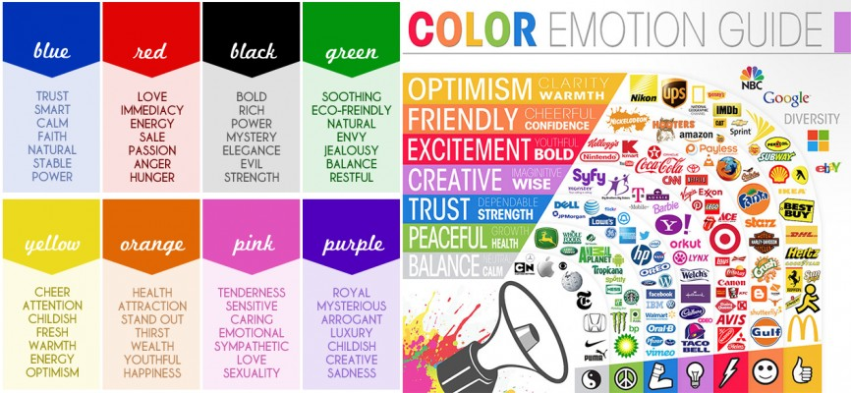
Warna

Slide 25
Slogan dan Tagline

Slide 26
Bedanya Tagline, Slogan, dan Motto?
Taglines
A tagline is for the life of a brand, it usually sums up a thing such as a brand. Contoh: Nike “Just Do It”
Slogans
A slogan is more of an advertising campaign spearhead, more product/service specific.
Contoh: TEBS “Tea With Soda”
Mottos
A Motto “saying” is more of a political, religious or philosophical guideline, expressing an important ideal.
Contoh: “Maju terus pantang mundur”

Slide 27
Karakter

Slide 28
Brand Character
Brand character is related to its internal constitution, how it is perceived in term of integrity, trustworthiness, and honesty (Upshow: 1995)

Slide 29
Syarat Memilih Identitas
Mudah diingat
Menarik perhatian
Berbeda
Memiliki makna
Mengundang kesukaan
Fleksibel

